Slide 1
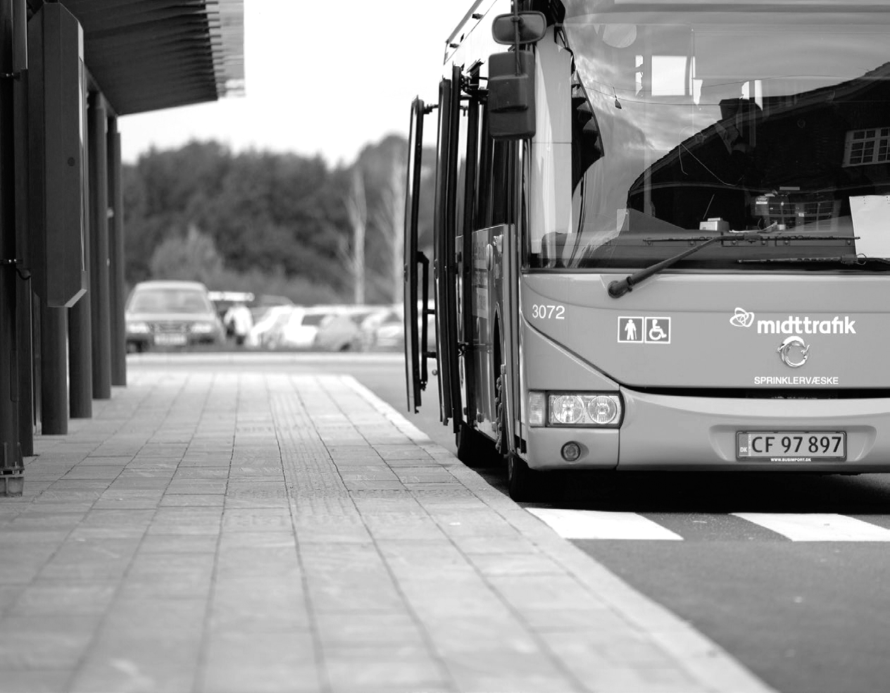
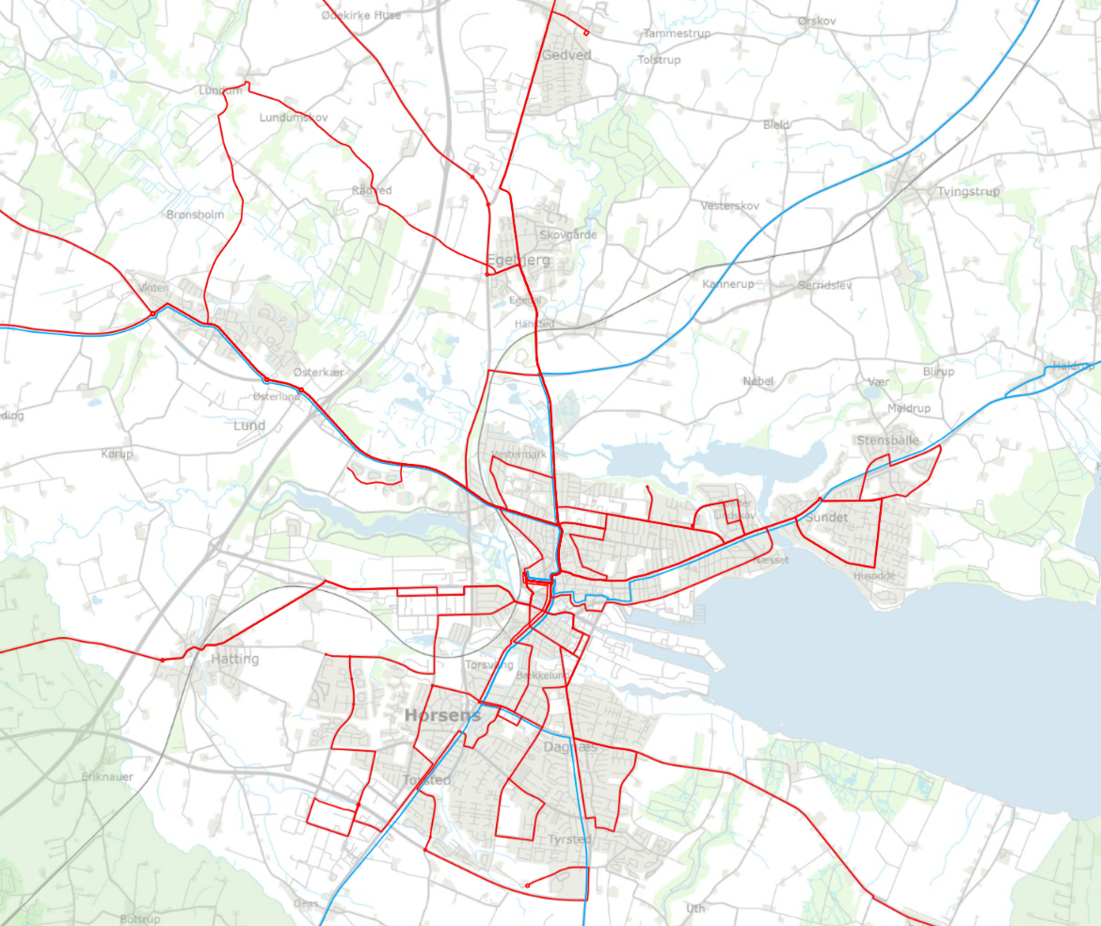
Kollektiv Trafikplan 2023

Slide 2
Baggrund
Et politisk ønske om en gentænkning af den kollektive trafik i budgetaftalen 2018 inden for rammen af budgettet
Analyse og kortlægning
Temadrøftelser
Høring
Politisk vedtaget i marts 2021 + tilføjelser i juni 2022
Økonomiske udfordringer og Kollektiv Trafikplan 2023

Slide 3
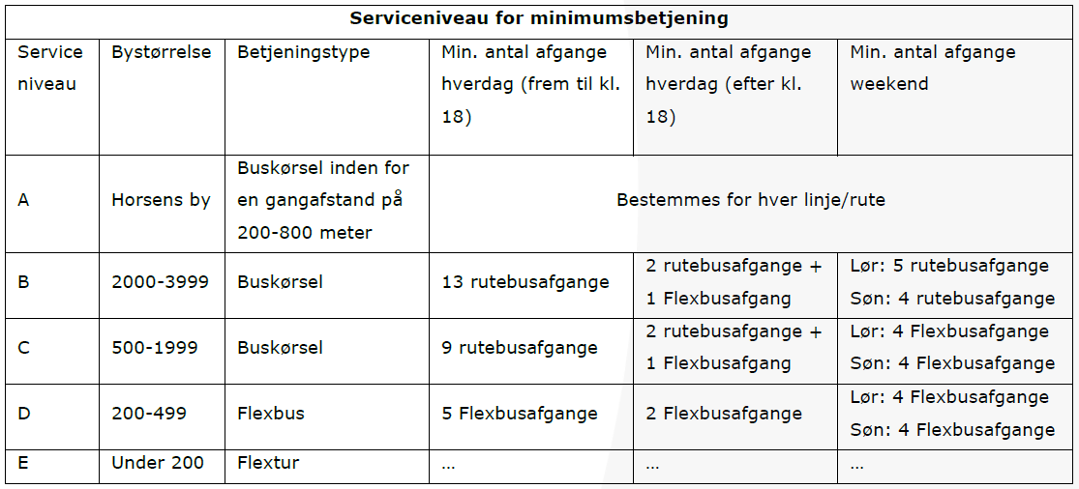
Nyt serviceniveau

Slide 4
Nyt serviceniveau (særligt for Horsens by)

Slide 5
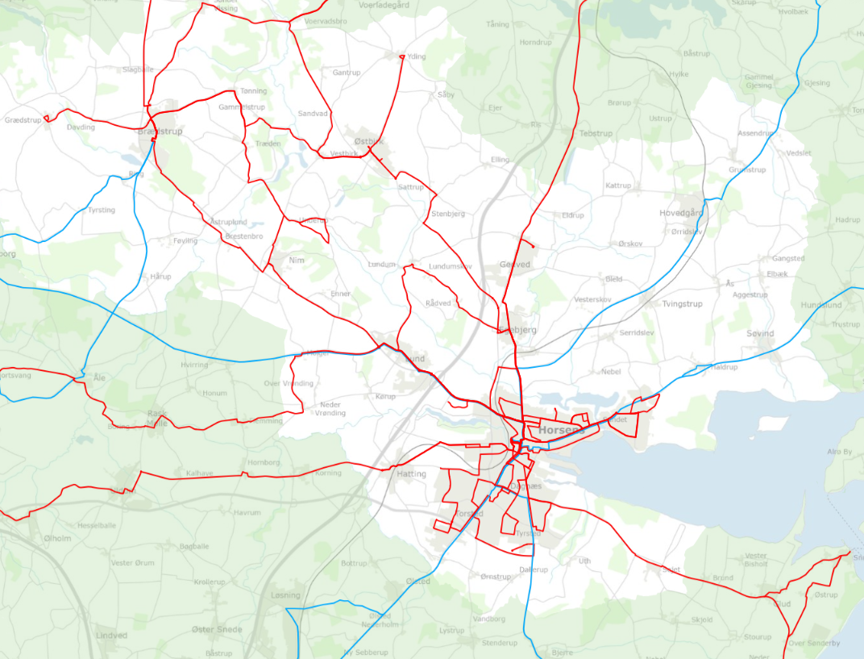
Signaturforklaring
- Bybuslinjer og lokalbusser
- Regionalbusser
Det nye rutenet i hele kommunen

Slide 6
Signaturforklaring
- Bybuslinjer og lokalbusser
- Regionalbusser
Det nye rutenet i Horsens by

